Slide 1
S. De Down.
Quizás no te parezca muy “seria” esta forma de analizar uno de los trastornos que tenemos en el programa de la asignatura, pero creo que hay muchas formas de explicar las cosas y una vez visto el tema me permito enviarte esta presentación.
María José Casas
Conectar sonido.
“Clic” para continuar.....

Slide 2
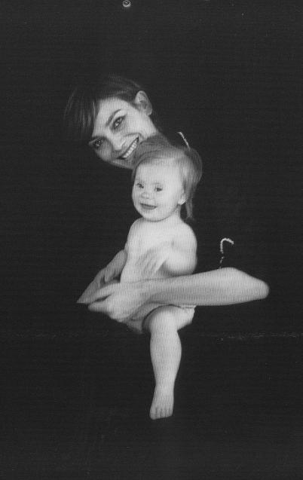
Estas fotos, son un mensaje universal que rompe barreras, que pretende el bien de niños, jóvenes y adultos con síndrome de Down.
Estas fotos, son un mensaje de paz y armonía, de amor y comprensión, son instantáneas de complicidad, ternura y alegría.
Estas fotos, son un mensaje a tu corazón para normalizar la vida de muchos niños y jóvenes discapacitados e integrarlos en la sociedad.
¡ Míralas y déjate llevar por ellas!
María y Laura Ponte-Modelo.

Slide 3
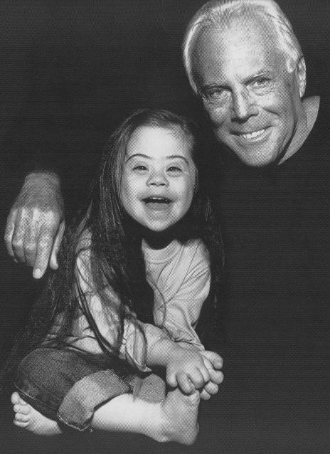
El síndrome de Down es una anomalía ocasionada por la presencia de un cromosoma extra del par 21 en las células del organismo. Por eso se le llama también trisomía 21. El síndrome fue definido por Sir John Langdon Down en 1866, y la anomalía cromosómica fue identificada por el Prof. Jérome Lejeune en 1959.
La anomalía cromosómica origina alteraciones del desarrollo y funcionamiento de diversos órganos. La afectación del cerebro es la causa de la discapacidad intelectual. Pero la intensidad con que se manifiesta estas alteraciones es altamente variable de una persona a otra.
La frecuencia de aparición del síndrome de Down oscila alrededor de 1 por cada 1.000 nacimientos vivos. En España hay alrededor de 32.000 personas con síndrome de Down.
La aplicación de los buenos programas de salud ha conseguido aumentar la esperanza de vida hasta casi 60 años como media. Al mismo tiempo, la esmerada atención psicoeducativa, que se inicia a partir del nacimiento, permite descubrir y desarrollar las múltiples capacidades que las personas con síndrome de Down poseen en las distintas áreas de la actividad humana.
De este modo, en la actualidad son capaces de alcanzar la plena integración en todas las áreas de la vida: en la familia, la escuela ordinaria, el mundo del trabajo, el deporte, las artes y la vida social
Antonella y Giorgio Armani-Modisto.

Slide 4
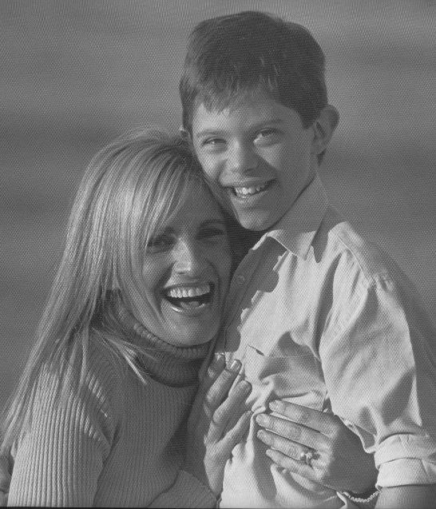
Tengo doce años, pero no lo parece. Soy más bajito de lo que corresponde a mi edad y todavía no hablo correctamente, pero ya sé leer y escribir, y sumar.
Nací con el síndrome de Down, que no es una enfermedad sino.... (buf, esto voy que tener que copiarlo es superdifícil) “un trastorno genético por el cual tengo tres unidades en el cromosoma 21 en lugar de las dos habituales” y el cuello más corto, y el pelo muy finito y liso ( a mi hermana le mola peinarme), y no pienso ni aprendo tan rápido como los demás niños.
Voy al mismo colegio que mis hermanos, no al curso que me corresponde, sino a uno inferior, y dos horas al día viene a la clase una chica muy simpática que me ayuda con las cosas que más me cuestan. Durante el recreo me encanta jugar al baloncesto. Soy superbueno encestando y si se hacen equipos siempre me eligen de los primeros aunque soy patosillo, por eso de que mis músculos son más blanditos y débiles; pero entreno muchísimo, porque cuando se me mete algo en la cabeza.....
Dentro de unos años cambiaré de colegio. Dicen mis padres que entonces los que nos ayudan con mi reeducación, me enseñarán a ser autónomo, para que cuando sea mayor pueda ir cada día a trabajar y a ganar un sueldo. Así seré útil a los demás y más independiente (esto me lo ha dictado mi hermano, y quiere decir, que no tendré que pedir dinero a mis padres para mis cosas y no depender de ellos)
Suena guay, ¿verdad?
Pablo y Ainhoa Arteta-Cantante.

Slide 5
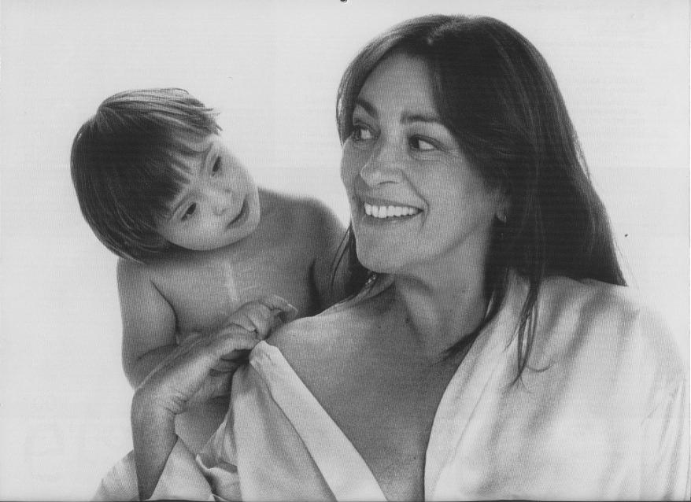
El 40-50 % de niños con SD, sufre cardiopatías congénitas.
Carmen y Carmen Maura-Actriz.

Slide 6
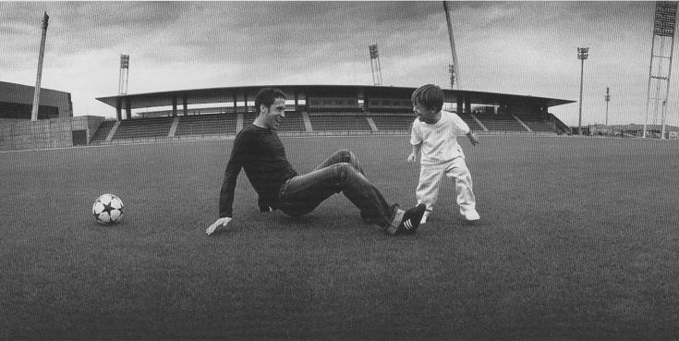
Pepe y Raúl-Futbolista.
Otro grupo de afecciones más comunes entre personas con SD con respecto a la población general lo constituyen ciertos desequilibrios hormonales e inmunológicos. También se consideran como relativamente frecuentes problemas de naturaleza gastrointestinal y los riesgos para la leucemia y la enfermedad de Alzheimer están aumentados.

Slide 7
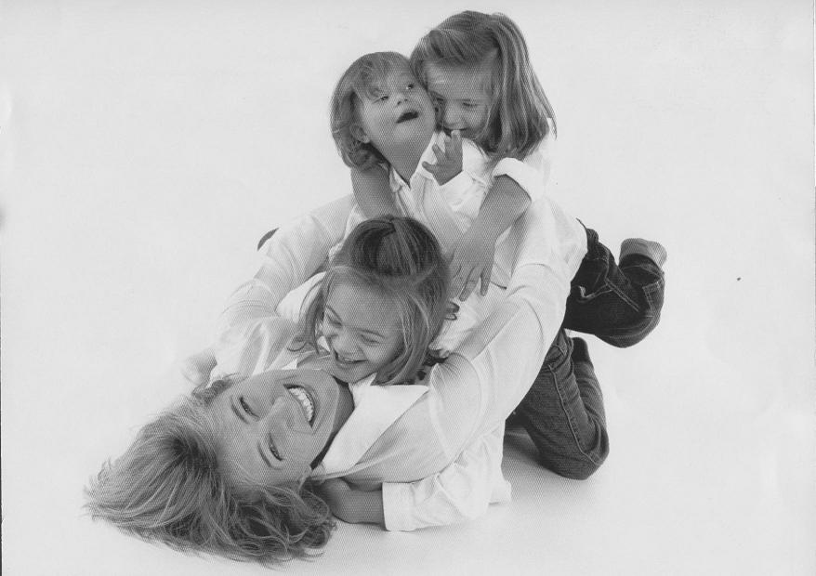
Los niños con SD, tienen una gama completa de emociones y actitudes; en sus juegos y travesuras son creativos e imaginativos; y cuando alcanzan el estado adulto pueden llegar a tener, con un grado de apoyo variable, una vida independiente.
Ana, Álvaro, Rocío y Ana Duato-Actriz.

Slide 8
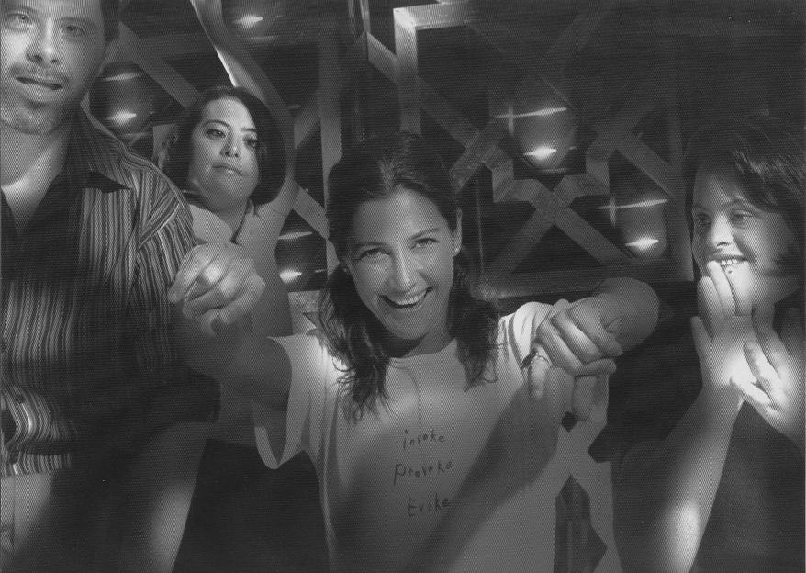
En la actualidad se puede decir, que los límites en el desarrollo de los niños con SD no están firmemente establecidos y que van a depender muy directamente de la idoneidad de los programas de estimulación precoz y educativos, también hoy en pleno proceso de exploración.
Jony, Sonia, Tesa y Sara Baras-Bailaora.

Slide 9
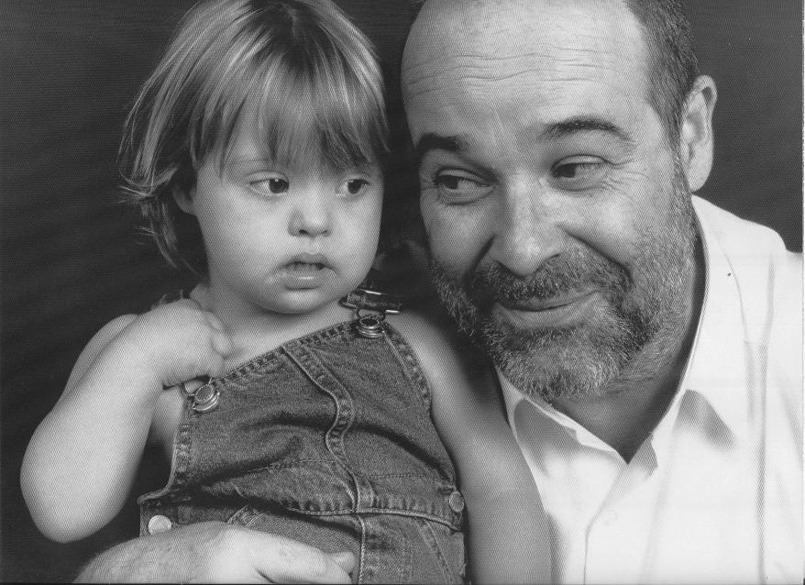
Tomando como base los tests de Coeficiente Intelectual estándares, los niños con SD. frecuentemente son clasificados con niveles de retardo mental débil, incluso cierto porcentaje se encuentra en el grupo de coeficiente normal-bajo.
Alessandra y Antonio Resines-Actor.

Slide 10
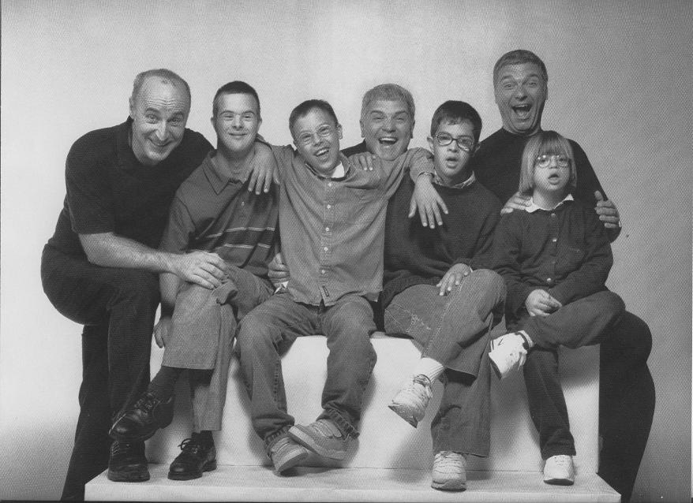
Sin embargo, tales tests no constituyen una referencia única en cuanto a las capacidades de estas personas, muy a menudo los chicos nos sorprenden con su memoria, su intuición, su creatividad...
Javier, Quím, Álvaro, Ana y Tricicle-Cómicos.

Slide 11
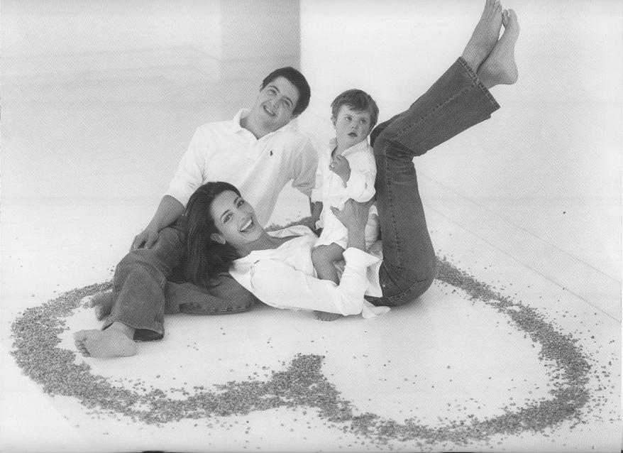
Contrariamente a lo que muchos pensaban (o piensan), las personas con SD no están condenadas a un 'congelamiento' intelectual equivalente al de niños sin retardo de 5-8 años.
Gonzalo, Javier y José Toledo-Modelo.

Slide 12
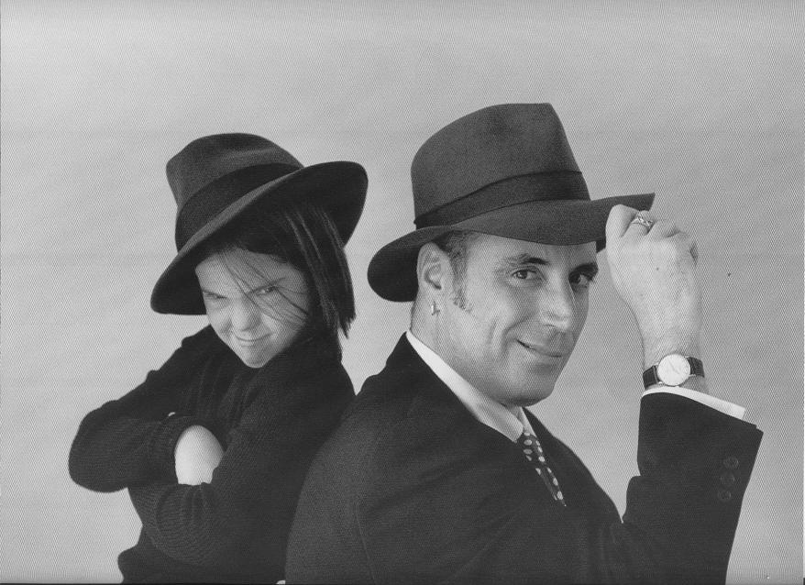
Los especialistas de todo el mundo están más bien sorprendidos y entusiasmados con el potencial de desarrollo que estas personas muestran y que nadie había supuesto antes.
Beth y Loquillo-Cantante.

Slide 13
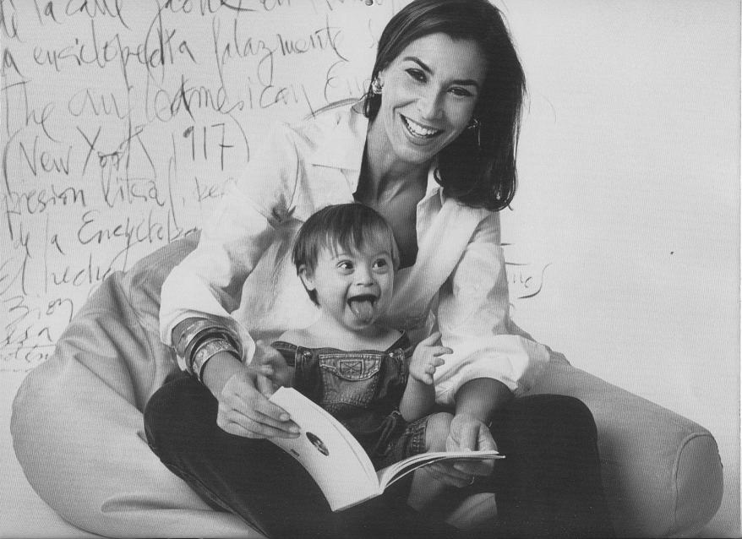
El 75% de los niños con SD, van a colegios ordinarios.
David y Carmen Posadas-Escritora.

Slide 14
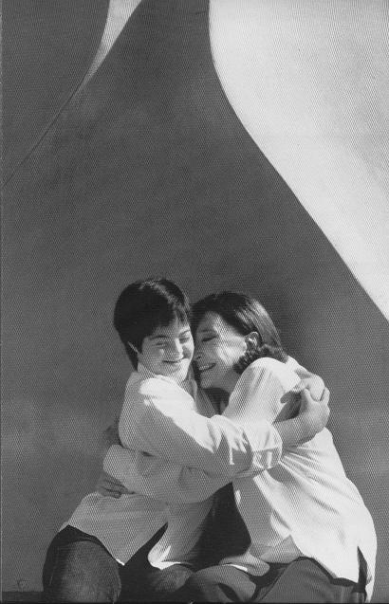
Lo que sí está perfectamente claro a estas alturas es que una adecuada atención afectiva, educativa y social, aplicada desde los primeros momentos sobre estos niños, van a influir decisivamente en el desarrollo de sus potencialidades, generalmente subestimadas por nuestro entorno social. Vivimos en un momento de cambios, de mejoras, en lo que respecta a la sensibilización ante el SD desde muchas perspectivas, entre ellas la médico-científica, lo cual se está traduciendo en que estas personas disfruten, cada vez más, de una buena salud y una vida más larga y feliz.
Ana y Nuria Espert-Actriz.

Slide 15
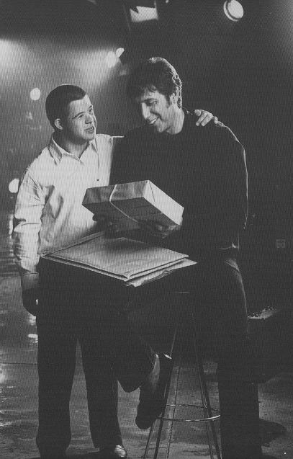
Podríamos definir, el síndrome de Down como una forma singular y determinada genéticamente, de ser y estar en el mundo, de la que los que nos llamamos “normales”, tenemos mucho que aprender.
La persona con síndrome de Down es un beneficio para todos porque aporta y promueve valores que hacen a la sociedad más digna de llamarse humana.
¡Su exclusión es nuestro fracaso!
Fjemeb.
Javier y Emilio Aragón-Actor.

Slide 16



Accede a la sección que desees desde aquí:
Propia Creación
De la Red
Dedicatorias | Fechas Especiales | Graciosos
Historia y Arte | Lugares | Musicales
Naturaleza y Ciencias | Política | Reflexión
Religiosos | Románticos | Salud
Dedicatorias | Fechas Especiales | Graciosos
Historia y Arte | Lugares | Musicales
Naturaleza y Ciencias | Política | Reflexión
Religiosos | Románticos | Salud
Si deseas recibir pps periódicamente en tu correo electrónico subscríbete aquí:

